Slide 1
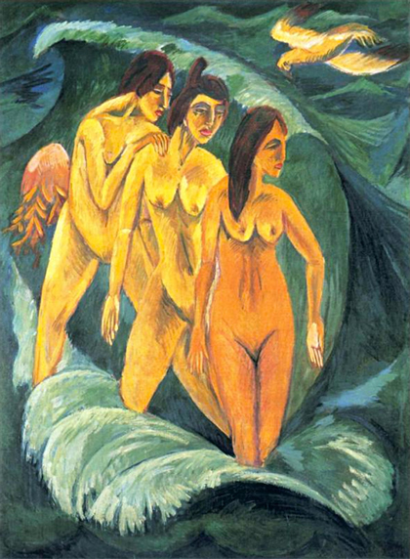
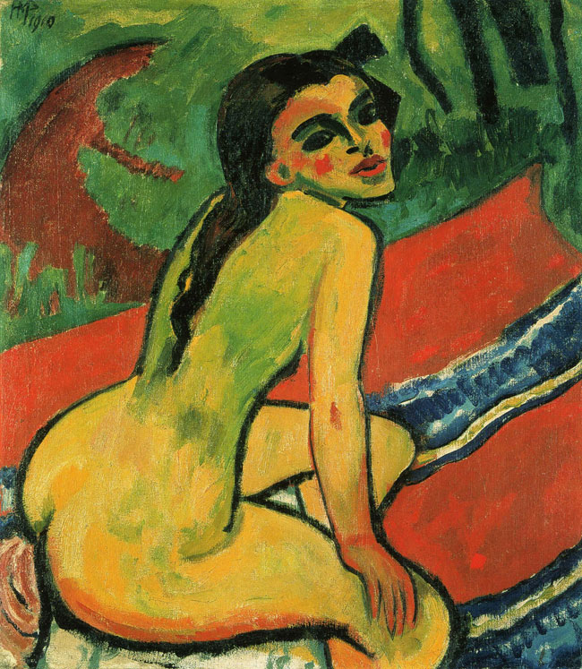
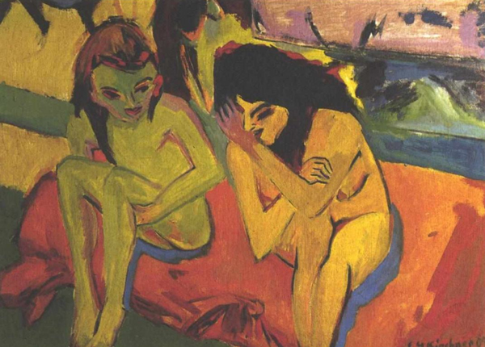
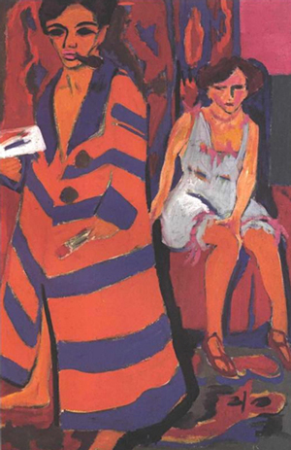
LA FEMME DANS L’EXPRESSIONNISME

Slide 2
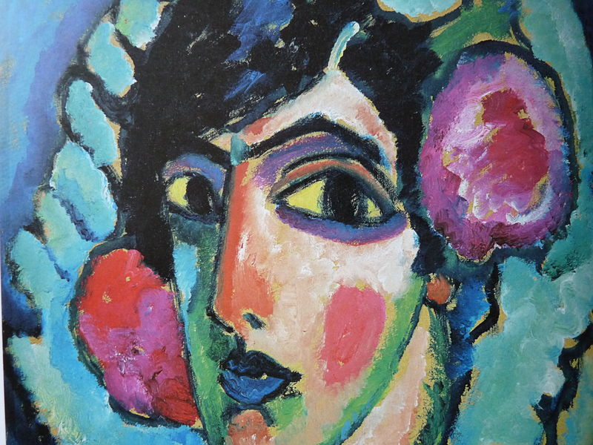
L’EXPRESSIONNISME
L’expressionnisme est une courant artistique apparu au début du XXe siècle en Europe du Nord. En parlant de la France, il y a le fauvisme (ou les fauves) qui èmerge à la même période que l'expressionnisme en Allemagne en 1905 et se termine vers 1910. L'expressionnisme a touché de multiples domaines artistiques : la peinture, l'architecture, la littérature, le théâtre, le cinéma, la musique, la danse, etc. L'expressionnisme fut condamné par le régime nazi qui le considérait comme un « art dégénéré ». Il préconise des formes dures et caricaturales, issues de terreurs romantiques. Il se définit par la supériorité de l'intellect sur la nature : tout est recomposé, stylisé. C'est l'antithèse du réalisme. Ne s’attachant plus à la description d’une réalité physique, le mouvement la soumet afin de mieux exprimer les états d’âme de l’artiste. Tous les artistes pratiquent un art dans lequel se remarquent de nombreux traits communs : des empâtements marqués et des couleurs violentes, une vision de la réalité souvent déformée et exagérée, des sujets permettant la création d'une atmosphère pathétique et traduisant des sensations et des sentiments exacerbés. Les œuvres expressionnistes mettent en scène des attributs influencés par la psychanalyse et le symbolisme. Le mouvement est également marqué par une contre réaction à l’académisme et la société.

Slide 3
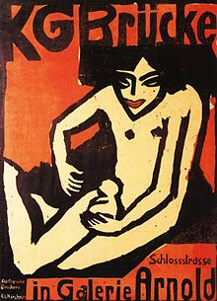
L'EXPRESSIONNISME ALLEMAND ET DIE BRÜCKE
Au début du siècle, l’Allemagne traverse une période de crise profonde dans un climat social tendu avec l'approche de la Première Guerre mondiale, même si le peuple s'affiche dans une insousciance factice. Les expressionnistes sentant venir la guerre expriment leurs sentiments visionnaires dans des images particulièrement torturées. C'est dans ce contexte que se forme le groupe Die Brücke à Dresde en 1905 autours des personnalités comme Ernst Ludwig et Kirchner.
Dans ce monde hostile, présageant beaucoup d’ inquiétudes, les expressionnistes allemands cherchent une peinture capable d’exprimer les problèmes humains. Leur peinture est comme un cri de désespoir lancé en réaction à cette société qui n’offre qu’angoisse et peur de l’avenir. La forme expressionniste est brute, nerveuse et la déformation est utilisée à volonté pour faire rejaillir le sentiment intérieur sur la réalité figurative. Le nom fait référence à la pensée philosophique de Nietzsche qui disait que l'homme est comme une corde tendue entre le passé et l'avenir.

Slide 4
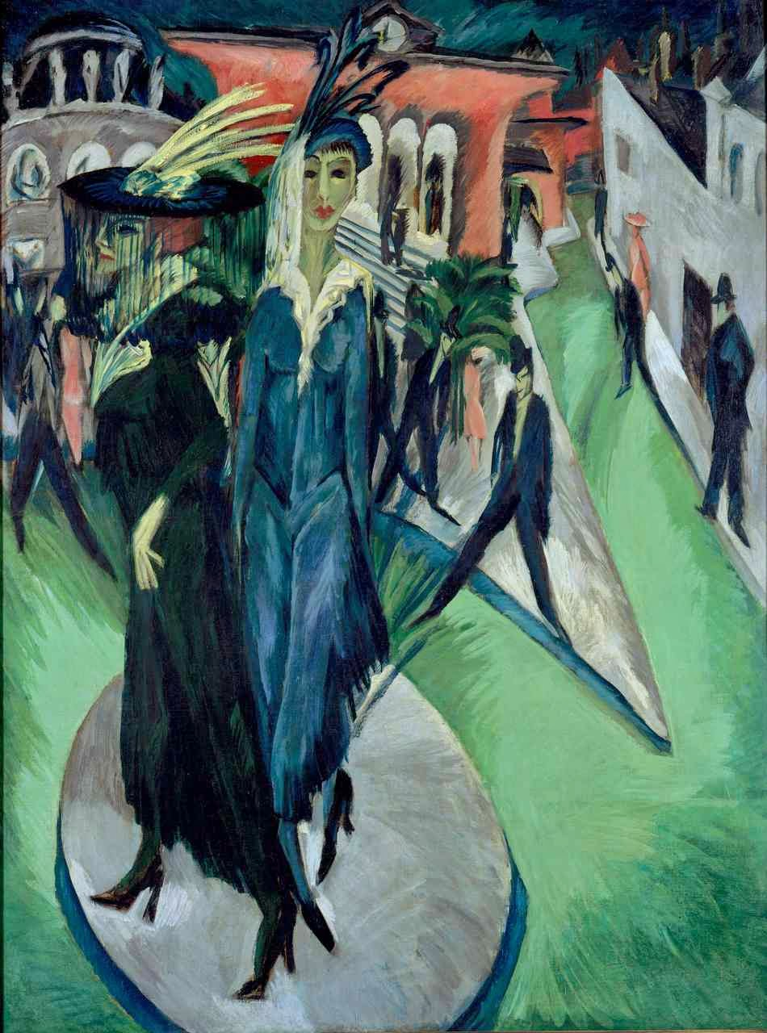
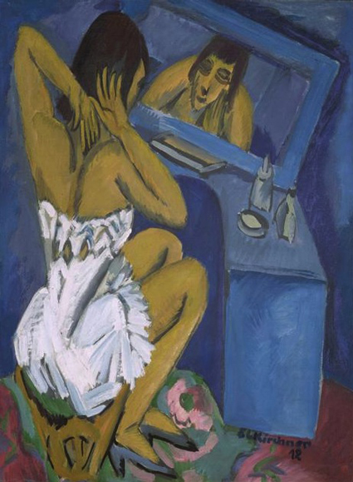
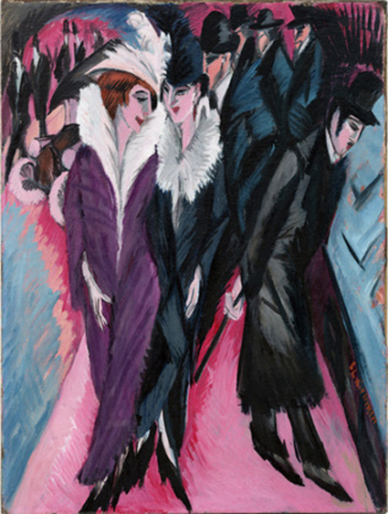
KIRCHNER
Entre les membres du mouvement Die Brücke ("Le Pont"), Kirchner est certainement le plus doué de talent et créativité: il est le guide spirituel du groupe, le point de référence et le principal organisateur.Kirkner avait une vision négative de la société et de la femme qui était en train de changer son rôle. Il ne voyait plus la femme en son rôle matriarcal et comme procréatrice, parce-que elle avait perdu son rôle de mère.

Slide 5
KIRCHNER- MARZELLA
La toile apparaît clairement semblable à l'œuvre d'Edvard Munch; La puberté. Dans les deux l tableaux est représentée une fille assise nue sur un lit, avec ses mains croisées sur son pube, pour matérialiser la honte typique d'une fillette dans la période de la puberté de l'adolescence.
Avec cette œuvre l'artiste voulait représenter sa vision négative en opposant le corps mince de la fillette avec un visage très maquillé pour faire allusion à son futur métier de prostituée.

Slide 6
Edvard Munch - Puberté
Le transfert de l'état de fille à ce de femme dont le destinée forcée est d'aimer, procréer, mourir, il n'est pas pour Munch un événement physique-psychologique mais un problème social, condition sociale de la femme dans cette époque. L'ombre noire à la gauche de la fille est la clé de lecture du tableau entier peut-être: elle représenterait pour le peintre le présage de la mort de l'âme qui la femme, quelconque soit sa condition sociale faudra subir en avenir inévitablement. Son rôle, pour comme le peintre croyait, il est en effet seul ce de procréer et assister les fils, sans quelque possibilité de pouvoir mener une vie différente et adonnée aux autres activités.
Dans le moment dans lequel la fille deviendra donc une femme perdra l'état de liberté dans lequel il avait vécu jusqu'à le ce moment en se les rapprochant a la mort.

Slide 7
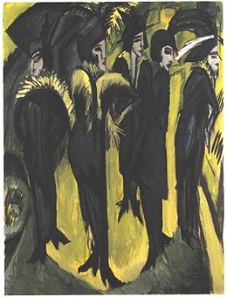
Cinq femmes dans la rue (en allemand : Fünf Frauen auf der Straße)
Cette peinture est une de nombreuses peintures où il exprime toute sa haine pour les femmes. La toile est caractérisée par des couleurs froides et très sombres typiques de l'expressionnisme allemand de cette période. La scène est située dans un Berlin riche où ces femmes, évidemment cinq prostituées, sont représentées avec des coups de pinceau et formes anguleuses qui accentuent l'illustration de la femme comme presque un "oiseau méchant" qui se prostitue non seulement pour la misère mais aussi pour s'enrichir.

Slide 8
ARIA CARRARA, CHIARA GUARNIERI, DEBORAH CIPRIANI, ARIANNA MONTANINI

